Slide 1




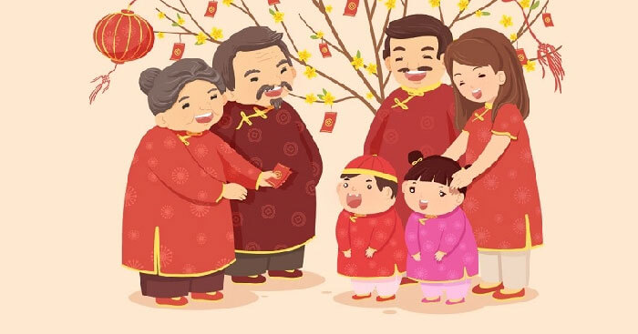

Slide 2


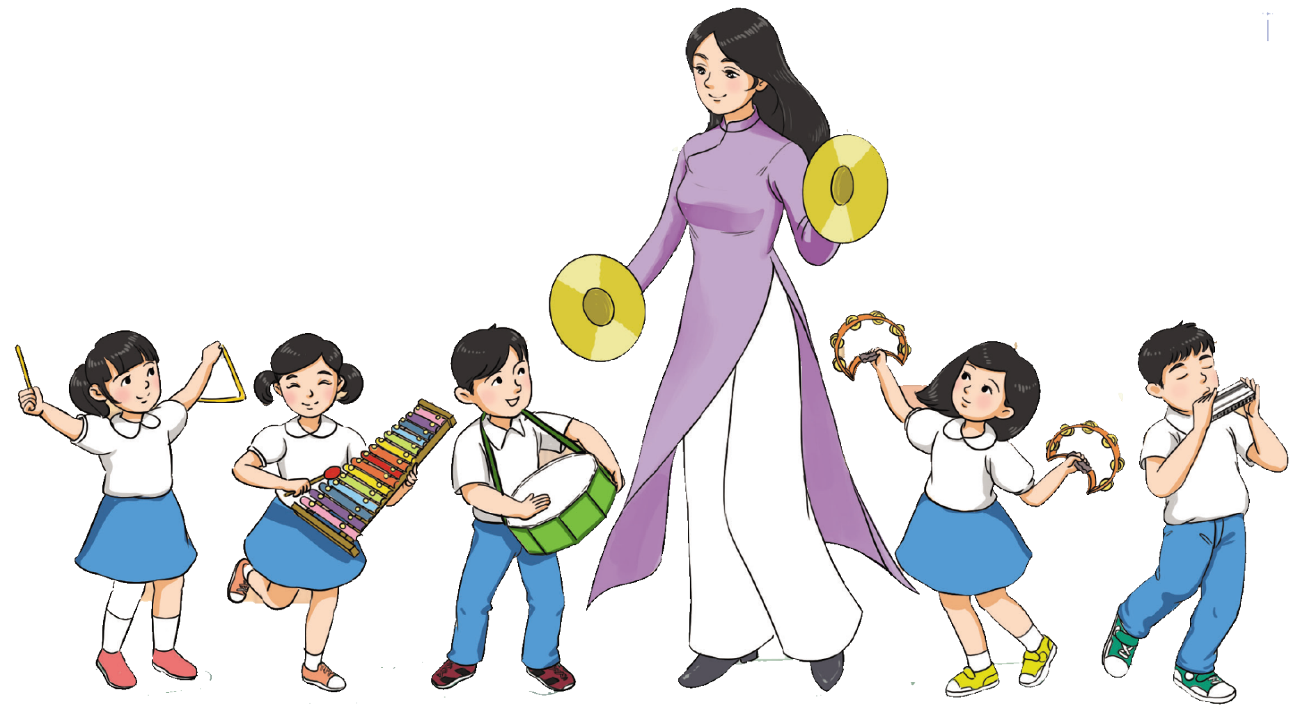
TIẾT 16
TỔ CHỨC HOẠT ĐỘNG VẬN DỤNG SÁNG TẠO

Slide 3


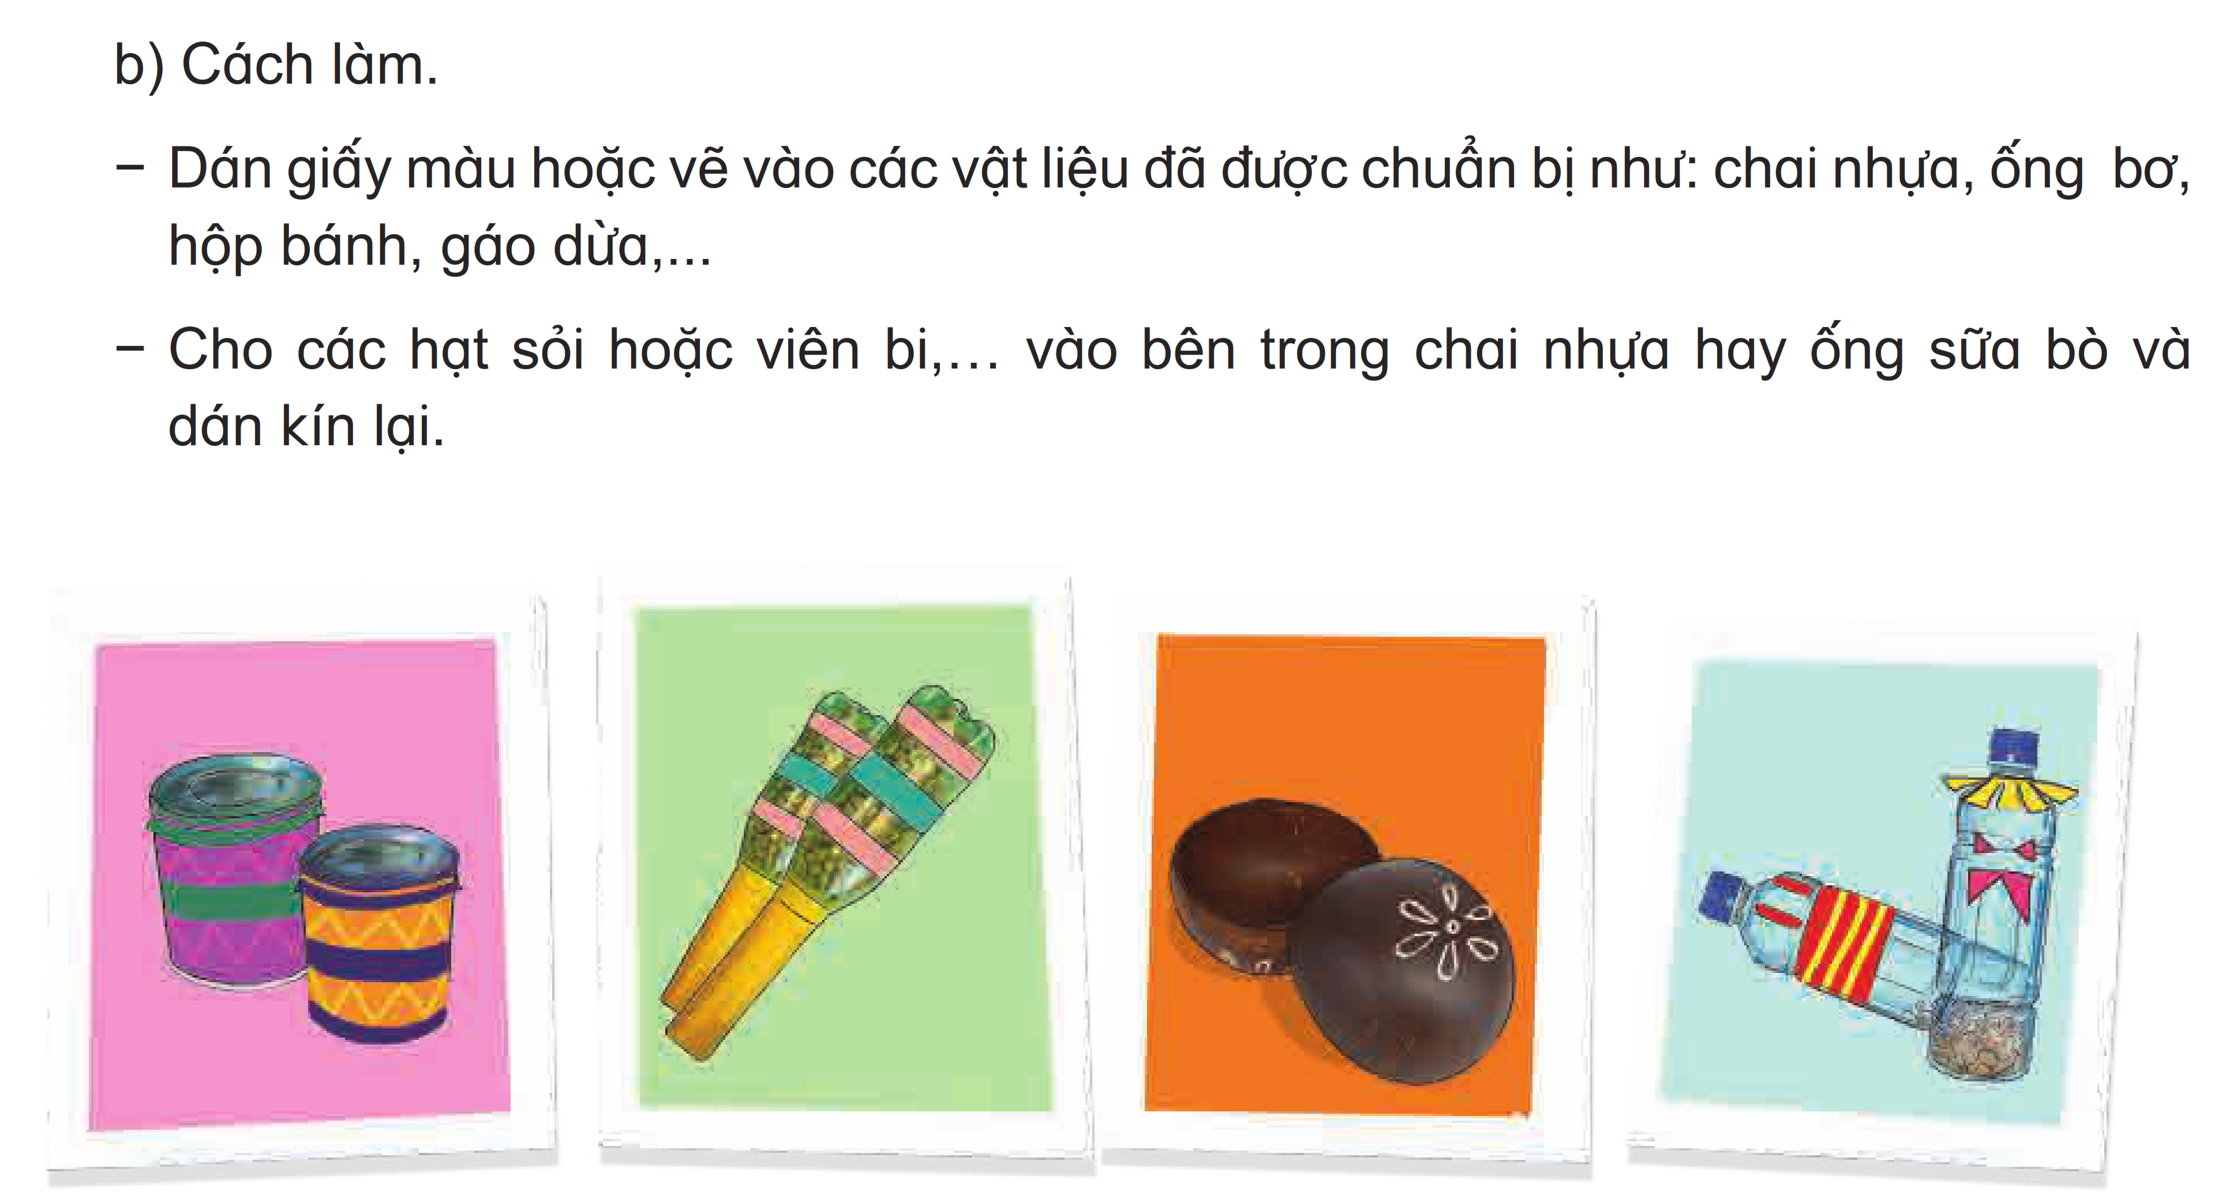

Luyện tập

Slide 4
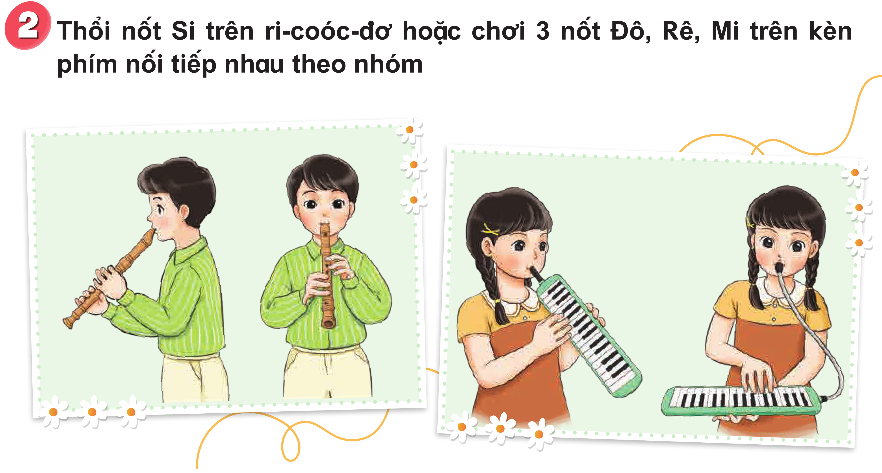


Vd mẫu kèn phím

Slide 5
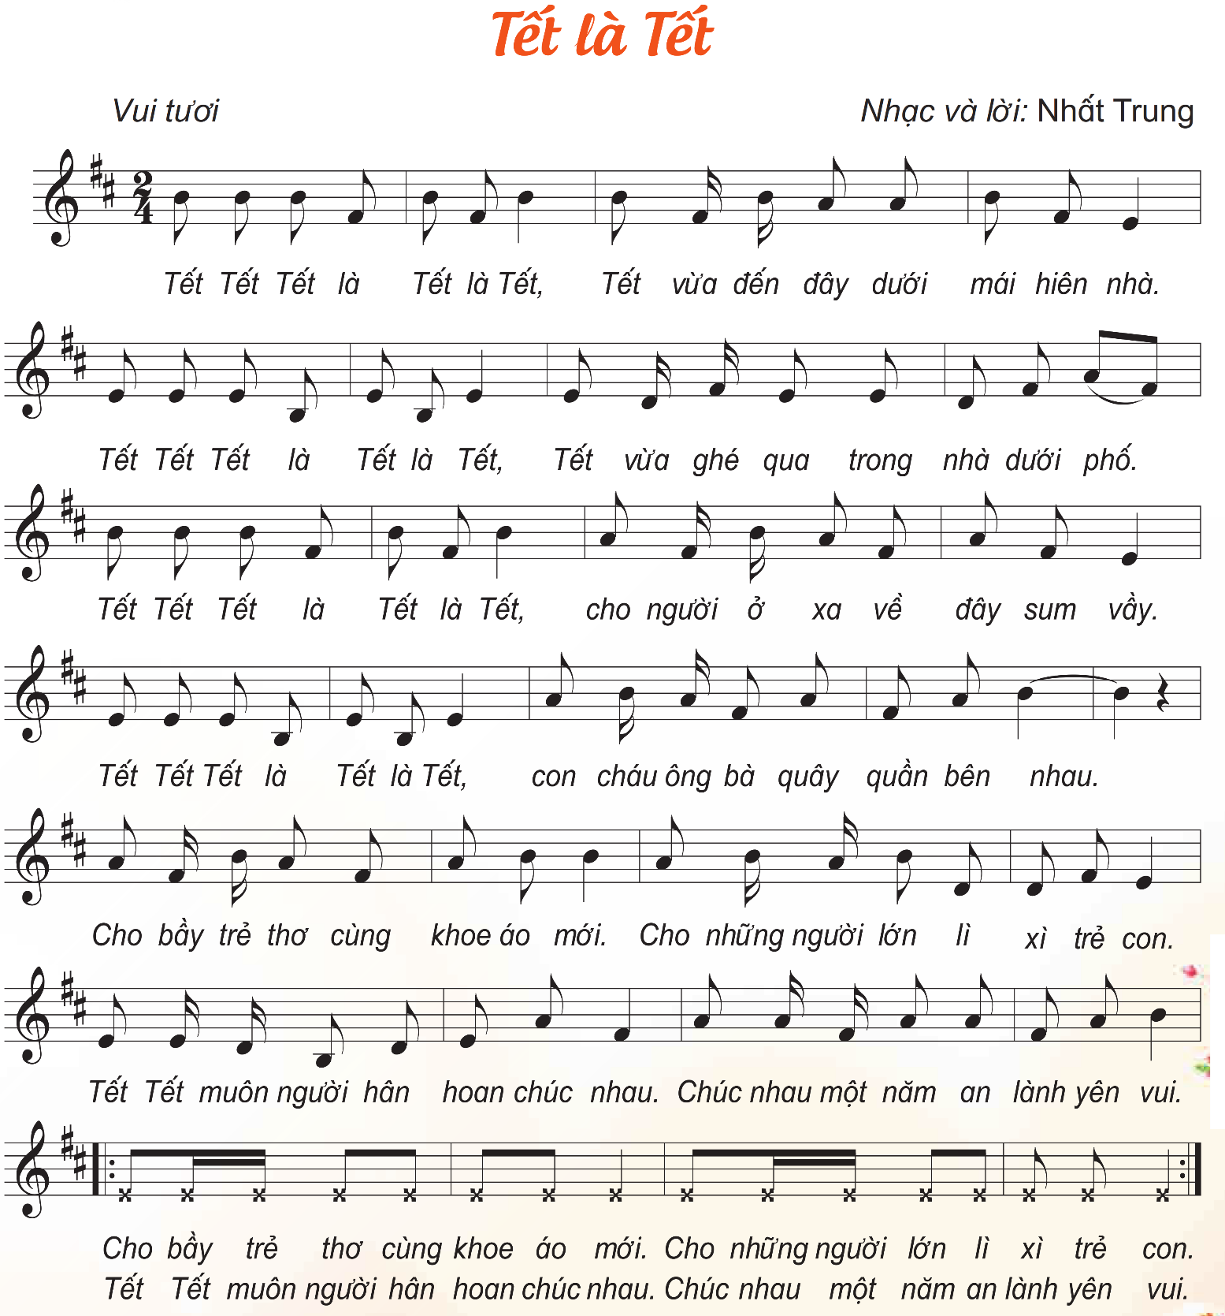




VD
2
4

Slide 6



Chúc quý thầy cô mạnh khỏe
Các em học sinh chăm ngoan học giỏi

